Slide 1

Departamento de Física y Química

Slide 2
A lo largo de cada evaluación se realizará una prueba escrita para evaluar los conocimientos sobre la materia impartida. Además, se realizarán diversos trabajos y actividades, que tendrán un peso específico en la nota final obtenida por el alumno. Dado que no se utiliza libro de texto, los alumnos dispondrán de apuntes elaborados por la persona responsable de impartir la materia
La nota media del alumno en cada evaluación se obtendrá a partir de la media ponderada entre las calificaciones obtenidas en las actividades prácticas y la obtenida en la prueba teórica.
En cuanto al aspecto cuantitativo, la calificación vendrá determinada por
  Prueba escrita ……………………………………………………………………………………..50%
  Trabajos realizados por los alumnos ………………………………………………………..40%
  Actitud, participación, interés y comportamiento del alumno en el aula………..10%
En caso de obtener una calificación inferior a cinco al final del curso, se realizará una prueba de recuperación de la misma.
La calificación final de la materia de Cultura Científica será la media aritmética de las notas obtenidas en cada una de las evaluaciones. Aprobarán la materia aquellos alumnos que alcancen como mínimo la calificación de 5 en dicha media aritmética.

Slide 3
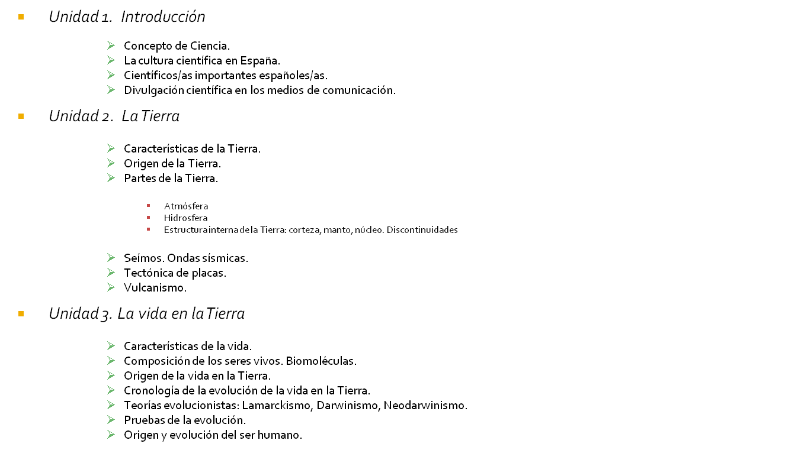

Slide 4
Unidad 4. Medicina y salud
      Historia de la medicina.
      Diagnóstico de enfermedades.
      Técnicas de diagnóstico de enfermedades.
      Tratamiento de enfermedades.
        Medicamentos
        Tratamientos quirúrgicos
        Trasplantes
      El sistema sanitario.
      La investigación médica y farmacéutica.
      Medicina alternativa.
Unidad 5. Genética y biotecnología
      Historia de la genética. Leyes de Mendel.
      Conceptos básicos de genética.
      El genoma humano.
      Ingeniería genética.
      Biotecnología. Aplicaciones.
      Células madre.
      Clonación celular.
      Reproducción asistida.
      Bioética.
Unidad 6. Nuevas tecnologías
      La tecnología digital.
      La fibra óptica.
      La tecnología LED.
      Satélites de comunicaciones.
      El sistema GPS.
      Telefonía móvil.
Unidad 7. El ordenador
      Historia de la Informática.
      Componentes del ordenador.
      Historia de Internet.
      Funcionamiento de Internet.
      Servicios de Internet.
      Redes sociales.
      Privacidad y seguridad en la red.

